Slide 1

Gema Environnement
Tél: +33 651055105
Courriel: gema@gema-environnement.com
Site: http://www.gema-environnement.com

Slide 2
Fabrication d’eau ozonée in-situ
OzonAqua

Slide 3



Votre problématique :
DECONTAMINATIONS
LAVAGES
CUVES
TUYAUTERIES
CHAINE DE FABRICATION
PROCESS
CHAINES AGRO-ALIMENTAIRE
FRUITS & LEGUMES
Etc …

Slide 4
Notre Solution :
OzonAqua

Slide 5

Une station compacte et mobile avec des atouts majeurs:
Sur le plan sanitaire
Sur le plan pratique

Slide 6
Sur le plan sanitaire :
Une neutralisation avant le rejet dans le réseau urbain conformément aux normes de l’agence de l’eau.
  Par l’inactivation conformément à la législation :
    Des micropolluants organiques
    Des mousses et champignons
    De la matière organique , et biodégradation.
  Par la suppression :
    Du biofilm
    Des levures
    Des odeurs
    Des goûts parasites
    Des produits de fermentation

Slide 7
Sur le plan pratique :
  Aucune manipulation: pas de bidon
  Pas de sous-produits et produits secondaires de l’ozone
  Vos automates directement branchés
  Rapide et automatique, 7/7, 24/24

Slide 8
Les +
Des économies substantielles
  Pas de consommables.
  Pas de frais logistique, Installation IN SITU.
S’inscrit dans le développement durable
  Pas d’ECOTAXE à venir, le matériel fonctionnant à l’électricité.
Une Qualité de prestation du matériel
  Fabrication Norme ISO 9000: Générateur Ozone / Cuverie Inox
Sécurisation du personnel
  Pas de manipulation pénible
  Sans odeur, ni émanations.

Slide 9
Les éléments techniques :
Caractéristiques et options OzonAqua
Capacité de traitement
Propriétés de l’Ozone

Slide 10
Caractéristiques :
Générateur d’ozone O3 intégré.
Automatisation.
Options :
  Skid mobile,
  Tuyau d’aspersion,
  Filtre à particule en amont,
  Pompes de surpression plus puissante,
  Filtre MES ou dégrilleur en amont,
  Connections WIFI ou GSM sur votre GTC/B ou autres,
  Disconnecteur réseau d’eau,
  Pompe canne vide fûts.

Slide 11
Capacité de traitement :
Production d’eau ozonée sur site
de 1 m³ à 10 m³ / heure

Slide 12
Propriétés de l’Ozone
MOYEN DE STERILISATION POTENTIEL D'OXYDATION (E°) REDOX
  Ozone + 2,07 V
  Bioxyde de chlore + 1,50 V
  Hypochlorite + 1,49 V
  Chlore + 1,36 V
Dissolution dans l'eau
Température (C)Demi-vie
15° 30 minutes
20° 20 minutes
25° 15 minutes
30° 12 minutes
35° 8 minutes
La réaction d'oxydation se fait par contact de 3 atomes d'oxygène de la molécule d'ozone avec les micro-organismes. Les micro-organismes facilement oxydables vont permettre la division des liens faibles et en même temps, produit l'oxygène moléculaire et l'oxygène atomique, très réactif et oxydant. La concentration nécessaire pour détruire les microorganismes est de 0,02 – 2 mg/l soit 2gr pour 100 litres d'effluent.
Les principaux avantages de l'utilisation de l'ozone comme moyen de stérilisation sont, l'absence de résidu en fin de stérilisation et l'action oxydante très forte et immédiate avec un temps de contact très limité, une meilleure organisation du travail, une bonne compatibilité avec les matériaux.

Slide 13
Performance de l’ozone
 | grandeurs caractéristiques de mise en oeuvre des désinfectants
Conditions | Chlore | Dioxyde de chlore | Ozone
Bactéricides | 0.1 à 0.2 mg/l pendant 10 à 15 minutes | 0.1 à 0.2 mg/l pendant 5 à 10 minutes | 0.1 à 0.2 mg/l pendant 1 à 2 minutes
Virucides | 0.3 à 0.5 mg/l pendant 30 à 45 minutes | 0.3 à 0.5 mg/l pendant 30 minutes | 0.3 à 0.5 mg/l pendant 4 minutes
 | Efficacité des désinfectants – valeur des CT (en mg/l/min) pour l’inactivation de 99.9% des kystes de Giardia Lamblia
Désinfectant | pH | 5°C | 10°C | 20°C | 25°C
Chlore libre à 2 mg/l | 6 | 116 | 87 | 44 | 29
 | 7 | 165 | 124 | 62 | 41
 | 9 | 353 | 265 | 132 | 88
Ozone | "6-9" | 1,9 | 1,43 | 0,72 | 0,48
Dioxyde de chlore | "6-9" | 26 | 23 | 15 | 11
Chloramine (préformée) | "6-9" | 2200 | 1850 | 1100 | 750
 | Les valeurs obtenues pour l’ozone sont très inférieures à celles des autres désinfectants ce qui démontre son efficacité

Slide 14
La station

Slide 15
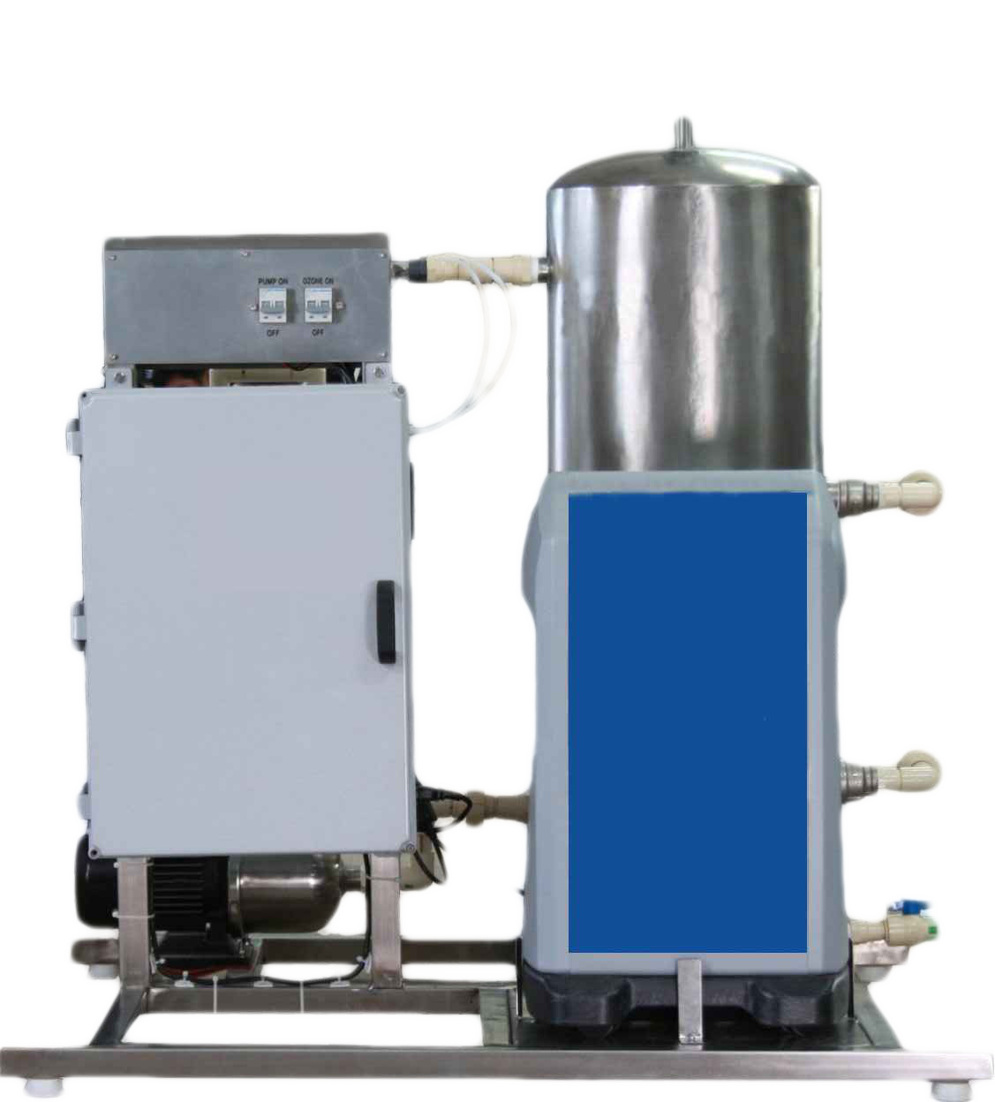
Générateur d’eau ozonée (10-60g/h)
Commutateur Système Ozone
Marche / Arrêt
Pompe Marche / Arrêt
GEMA Envi
O³ Marche / Arrêt
Témoin de production O³
Alimentation O²
Générateur O²
OPTION
Concentrateur O²
Générateur O³

Slide 16
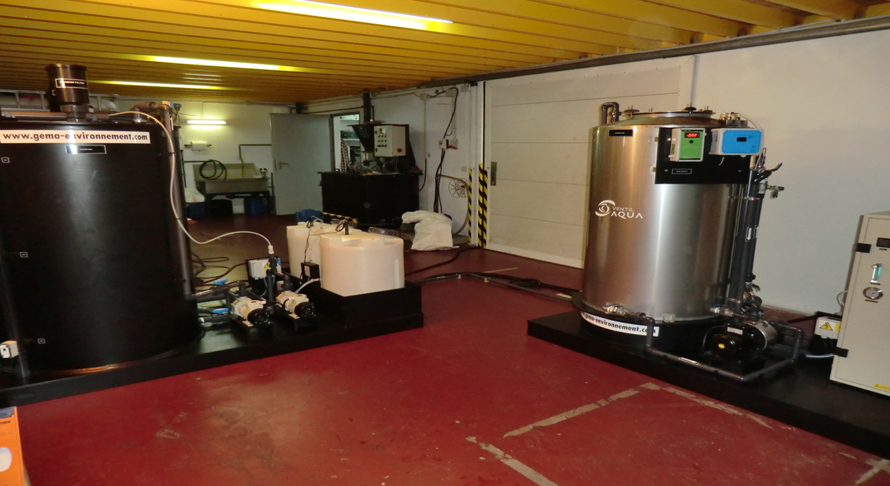
Equipement d’une usine pharmaceutique 3000 litres/ heure, traitement des process

Slide 17
Prestations clefs en main
Nous assurons :
  Le transport
  La mise en route.
  La formation du personnel.
  En option : Contrat de maintenance préventive, 2 visites /an.
Vous assurez :
  Le libre accès et le passage pour livraison et la mise en place du matériel.
  Les travaux d’électricité, amenée du courant, pour les branchements de la pompe de relevage et l’armoire électrique (240/380V tri puissance 3 KW).
  Dans le local, la pose d’une prise de courant électrique 220V tri et d’un éclairage de service.
  L’amenée d’une canalisation d’eau froide 20/27 avec une vanne manuelle avec 2 sorties (une pour la machine, une pour un robinet de secours et nettoyage de la zone).
  Evacuation eaux usées.
  La pose d’un siphon de sol, si vous souhaitez pouvoir évacuer des eaux usées qui ne seraient pas en provenance de l’installation.
  La ventilation haute (prise de sortie DN100) et basse.

Slide 18
Gema Environnement vous remercie de votre attention

Slide 19
Gema Environnement
Tél: +33 651055105
Courriel: gema@gema-environnement.com
Site: http://www.gema-environnement.com

